Slide 1
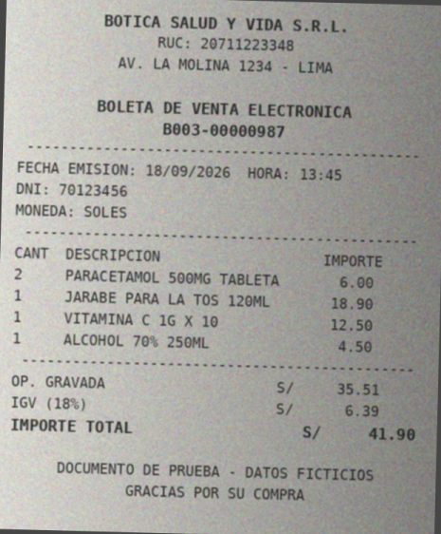
Lectura automática de boletas y facturas peruanas con OCR y NLP
EXAMEN DE MEDIO CURSO · [NOMBRE DEL CURSO]
De una foto del comprobante a los datos que pide la SUNAT: RUC, fecha, IGV, total y tipo de gasto.
[Integrante 1] · [Integrante 2] · [Integrante 3] · [Integrante 4]
Universidad Nacional Agraria La Molina · 26 de octubre de 2026
Notes:
Presentar al grupo y el tema. La idea central: tomamos una foto de una boleta o factura y la app devuelve los datos ordenados, listos para un Excel o un sistema contable.

Slide 2



Las boletas se imprimen en papel que se borra, y sus datos se copian a mano
01 · PROBLEMA
Papel térmico
Registro manual
Errores difíciles de ver
La tinta se desvanece con el tiempo y las fotos con celular salen con sombra, torcidas o arrugadas.
RUC, fecha, IGV y total se pasan uno por uno a un Excel o al sistema contable de la empresa.
Un dígito mal copiado en el RUC o en el IGV complica la deducción de gastos y la conciliación.
OCR y NLP de boletas peruanas
2
Notes:
Contexto peruano: casi todo gasto chico (menú, farmacia, grifo, librería) se sustenta con una boleta o factura impresa en papel térmico. Personas y pymes los registran a mano, lo que toma tiempo y genera errores.

Slide 3

De una foto a una fila de datos
02 · OBJETIVO
Campo | Valor extraído
Tipo | Boleta de venta
Serie-número | B003-00000987
RUC emisor | 20711223348 (válido)
Fecha | 18/09/2026
Op. gravada | S/ 35.51
IGV | S/ 6.39 (cuadra)
Total | S/ 41.90
Categoría | Salud y farmacia
OCR y NLP de boletas peruanas
3
Notes:
Objetivo: una app en Streamlit que recibe la foto o PDF, limpia la imagen, extrae el texto con OCR y con NLP saca los campos del comprobante, los valida y clasifica el tipo de gasto. Este es un resultado real de la app sobre una boleta de prueba.

Slide 4
Armamos un dataset propio con dos fuentes
03 · RECOLECCIÓN DE DATOS
[N]
6
Fotos reales
Boletas sintéticas
Boletas y facturas de restaurantes, boticas, grifos, librerías y supermercados
Con buena luz, con sombra, inclinadas y en papel desgastado
JPG, PNG y PDF escaneados, con DNI y nombres tapados
Negocios ficticios de seis rubros, con RUC de dígito verificador válido
Degradadas a propósito: ruido, sombra, baja resolución e inclinación de hasta 4°
Sirven para probar el código y ajustar parámetros
OCR y NLP de boletas peruanas
4
Notes:
Completar [N] con la cantidad de fotos reales. Explicar que las sintéticas se generan con tools/generar_muestras.py y que todas dicen “documento de prueba”.

Slide 5
El sistema trabaja en seis etapas
04 · METODOLOGÍA
# | Etapa | Qué hace | Herramienta
1 | Carga | Recibe fotos JPG o PNG y PDF escaneados | PyMuPDF, Pillow
2 | Preprocesamiento | Limpia y endereza la imagen para el OCR | OpenCV
3 | OCR | Convierte la imagen en texto, con confianza | Tesseract 5
4 | Limpieza | Corrige errores del OCR, tokeniza y quita stopwords | Python, regex
5 | NLP | Extrae entidades, valida, clasifica y saca palabras clave | regex, TF-IDF
6 | App | Muestra cada paso y descarga CSV, JSON y TXT | Streamlit
OCR y NLP de boletas peruanas
5
Notes:
Vista general. Cada etapa es un módulo del repositorio: src/preprocess.py, src/ocr.py, src/nlp.py y app.py.

Slide 6
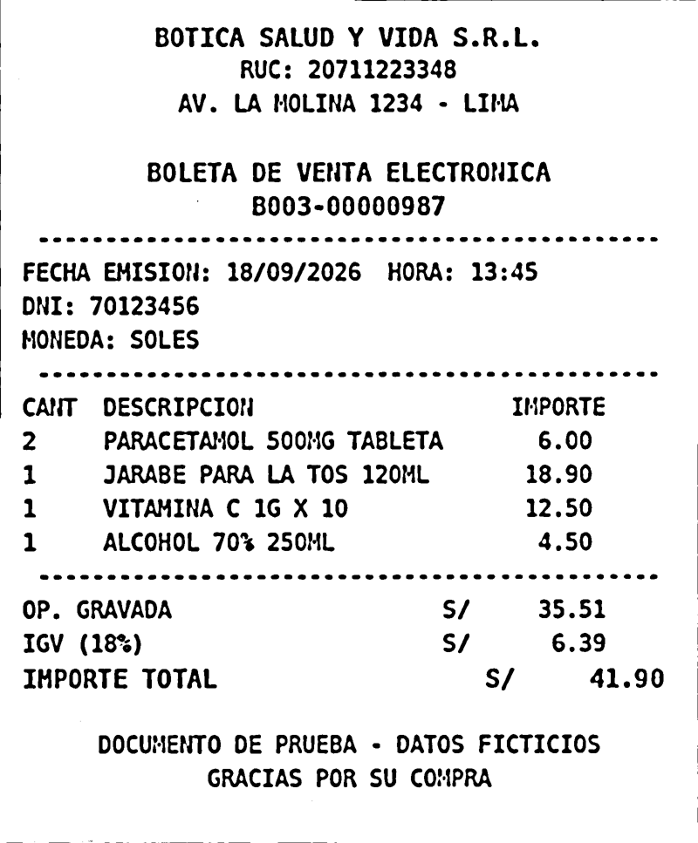
Siete pasos para dejar el texto negro sobre blanco
05 · PREPROCESAMIENTO DE IMÁGENES
Redimensionar a 1600 px de ancho
Escala de grises
Quitar ruido con non-local means
Contraste con CLAHE
Enderezar por perfil de proyección
Binarizar adaptativa gaussiana
Cada paso se ve en la app
Original
Después (enderezada 1.5°)
OCR y NLP de boletas peruanas
6
Notes:
Redimensionar: las boletas térmicas tienen letra pequeña y ampliar ayuda a Tesseract. CLAHE ecualiza el histograma por bloques, así la sombra de un lado no se come el texto. Para enderezar probamos ángulos entre -10° y 10° y elegimos el que deja las filas de texto más marcadas (mayor varianza de la suma por filas). La binarización adaptativa calcula un umbral para cada zona, por eso aguanta la iluminación desigual.

Slide 7
Comparamos seis configuraciones antes de elegir
06 · AJUSTE DE PARÁMETROS
Configuración | Confianza OCR | Campos (de 7)
Sin preprocesar | 85.9 % | 3.7
Grises + ruido + CLAHE | 79.9 % | 6.0
Otsu | 79.9 % | 5.8
Mediana + Otsu | 71.7 % | 4.3
Adaptativa (bloque 31, C = 15) | 86.3 % | 6.7
Adaptativa (bloque 41, C = 10) | 91.5 % | 7.0
La última fue la única que sacó los 7 campos en las 6 boletas.
Otsu usa un solo umbral para toda la imagen y falla cuando un lado tiene sombra.
OCR y NLP de boletas peruanas
7
Notes:
Promedios sobre las 6 boletas sintéticas. Ojo: no basta con mirar la confianza. “Grises + ruido + CLAHE” baja la confianza pero recupera más campos que la imagen original. La métrica que más nos importa es cuántos campos salen bien.

Slide 8
Tesseract en español: misma boleta, dos resultados
07 · IMPLEMENTACIÓN DEL OCR
Sin preprocesar · 1 de 7 campos
Con preprocesamiento · 7 de 7 campos
Configuración
DNI: 41236587
MONEDA: SOLES
CANT DESCRIPCION
2 CEMENTO SOL BOLSA
E PINTURA LATEX GALON:
1 BROCHA 3 PULGADAS
OP. GRAVADA
IGV (18%)
IMPORTE TOTAL
FERRETERIA EL MAESTRO S.R.L.
RUC: 20500111225
BOLETA DE VENTA ELECTRONICA
B002-00005566
FECHA EMISION: 15/10/2026
2 CEHENTO SOL BOLSA 42.5KG 58.00
OP. GRAVADA S/ 102.12
IGV (18%) S/ 18.38
IMPORTE TOTAL S/ 120.50
lang = spa, para tildes y ñ
OEM 3: motor LSTM
PSM 4: una columna, como un ticket
Confianza por palabra con image_to_data
OCR y NLP de boletas peruanas
8
Notes:
Sin preprocesar, Tesseract pierde toda la cabecera (razón social, RUC, serie, fecha) y los montos. Con preprocesamiento sale todo; queda algún error como “CEHENTO” por “CEMENTO”, que no afecta a los campos que buscamos. Elegimos pytesseract porque es liviano y se despliega fácil en Streamlit Cloud con packages.txt.

Slide 9
Una línea de la boleta, paso a paso
08 · LIMPIEZA DEL TEXTO
Paso | Resultado
Texto del OCR | 2 PARACETAMOL 500MG TABLETA X10 6.00
Minúsculas, sin tildes ni símbolos | paracetamol mg tableta x
Tokenización | [paracetamol, mg, tableta, x]
Sin stopwords | [paracetamol, tableta]
Corrección de errores del OCR
Dos listas de stopwords
1O.5O → 10.50 · 8001-123 → B001-123 · S / → S/ · espacios dobles
92 del español y 88 propias de comprobantes: ruc, igv, total, sunat, gravada…
OCR y NLP de boletas peruanas
9
Notes:
Importante: las entidades (RUC, montos, fecha) se sacan del texto normalizado, que conserva números y mayúsculas. El texto limpio, sin números, se usa para la clasificación, las palabras clave y la nube de palabras. Las stopwords del dominio aparecen en todas las boletas, así que no ayudan a distinguir un gasto de otro.

Slide 10
Reglas para los campos SUNAT, y fórmulas para validarlos
09 · NLP: EXTRACCIÓN DE ENTIDADES
Entidad | Cómo se encuentra
Tipo | “BOLETA”, “FACTURA” o letra de la serie
Serie-número | F o B + 3 caracteres + número
RUC | 11 dígitos que empiezan en 10, 15, 17 o 20
Razón social | Línea con S.A.C., E.I.R.L., S.R.L.
Fecha | dd/mm/aaaa, con día y mes válidos
IGV y total | Monto en la línea de la etiqueta
RUC: dígito verificador
s = Σ dᵢ·wᵢ, w = 5,4,3,2,7,6,5,4,3,2
dv = 11 − (s mod 11)
(10 → 0, 11 → 1)
Cuadre de montos
IGV ≈ 0.18 × op. gravada
total ≈ op. gravada + IGV
OCR y NLP de boletas peruanas
10
Notes:
Es un NER basado en reglas: como los comprobantes siguen el formato de la SUNAT, las expresiones regulares funcionan bien y no necesitan entrenamiento. Las validaciones sirven para detectar errores del OCR: si el dígito verificador del RUC no cuadra, la app muestra una alerta. Lo mismo si el IGV no es el 18 % de la op. gravada.

Slide 11
Cada boleta se clasifica en uno de diez tipos de gasto
10 · NLP: CLASIFICACIÓN Y PALABRAS CLAVE
Boleta | Categoría asignada | Confianza
Pollería | Alimentos y restaurantes | 100 %
Grifo | Combustible | 100 %
Botica | Salud y farmacia | 100 %
Librería | Útiles y librería | 100 %
Tecnología | Tecnología | 89 %
Ferretería | Ferretería y construcción | 83 %
Diccionario de 198 palabras
puntaje(c) = Σ frecuencia de sus palabras
confianza = puntaje ganador / Σ puntajes
Palabras clave con TF-IDF
tfidf = tf × (ln((1+n)/(1+df)) + 1)
Más nube de palabras por boleta y del lote
OCR y NLP de boletas peruanas
11
Notes:
Las 6 boletas de prueba quedaron bien clasificadas. La confianza baja cuando aparecen palabras de otra categoría: en la ferretería, “galón” también suma a combustible. TF-IDF da las palabras que distinguen a cada boleta frente al resto del lote; la frecuencia sola daría siempre las mismas palabras.

Slide 12
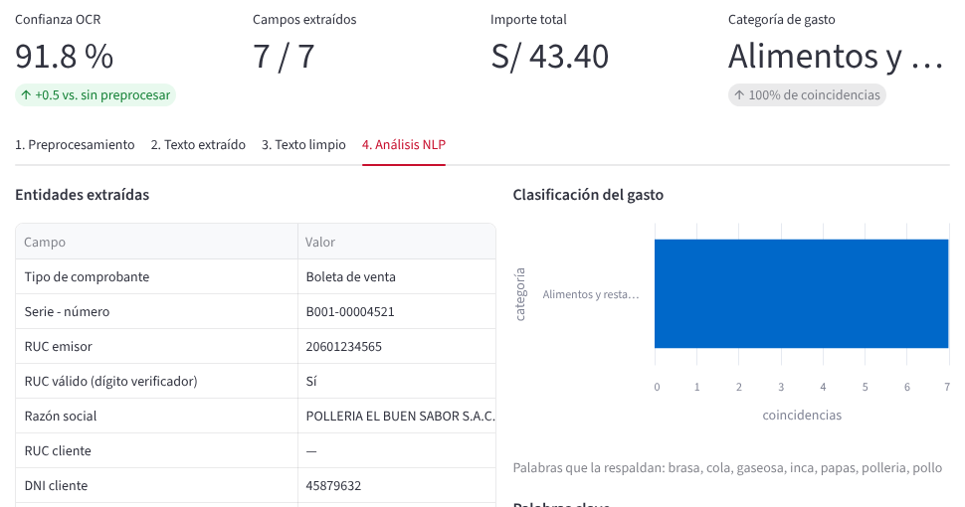
Una app para subir boletas y descargar los datos
11 · APLICACIÓN EN STREAMLIT
Carga varias imágenes o PDFs a la vez
Parámetros de preprocesamiento en la barra lateral
Pestañas: preprocesamiento, texto extraído, texto limpio y análisis NLP
Resumen del lote con gasto por categoría
Descargas en CSV, JSON y ZIP
OCR y NLP de boletas peruanas
12
Notes:
Aquí conviene pasar a la demo en vivo. Mostrar: subir una foto real, ver los pasos del preprocesamiento, comparar el texto con y sin preprocesar, revisar las entidades y alertas, y descargar el CSV.

Slide 13
El preprocesamiento duplica los campos que se recuperan
12 · PRUEBAS Y VALIDACIÓN
3.7 → 7.0
86 → 92 %
6 / 6
campos extraídos de 7, en promedio
confianza promedio del OCR
RUC válidos, IGV cuadrado y categoría correcta
Con boletas sintéticas. Con las [N] fotos reales: confianza [__ %], campos [__ / 7], categoría correcta en [__ de N]. Se mide con tools/evaluar.py.
OCR y NLP de boletas peruanas
13
Notes:
Completar la última línea con los resultados del dataset real: correr python tools/evaluar.py data/raw y copiar los promedios que imprime. Si alguna foto real falla, mostrarla como ejemplo de limitación en la siguiente diapositiva.

Slide 14
Lo que todavía falla y cómo lo mejoraríamos
13 · LIMITACIONES Y MEJORAS
Limitaciones
Mejoras posibles
Las reglas dependen del formato; una boleta muy distinta necesita nuevos patrones
Descripciones genéricas como “varios” caen en «Otros»
Tesseract falla con papel muy borrado, letra a mano o fotos movidas
Comparar con EasyOCR y PaddleOCR
Leer el código QR de la boleta electrónica para validar los datos
Entrenar un clasificador con más boletas etiquetadas
OCR y NLP de boletas peruanas
14
Notes:
Si en el dataset real hay una foto que falló, mostrarla aquí. El QR de la boleta electrónica trae RUC, tipo, serie, número, IGV, total y fecha, así que serviría para comprobar lo que leyó el OCR.

Slide 15
Con un buen preprocesamiento, Tesseract y reglas basadas en el formato SUNAT bastan para digitalizar boletas peruanas.
CONCLUSIÓN
REPOSITORIO
APP
GRACIAS
[github.com/usuario/ocr-boletas-peru]
[ocr-boletas-peru.streamlit.app]
¿Preguntas?
Notes:
Cerrar con la idea principal y abrir preguntas. Reemplazar los enlaces por los reales del repositorio y de la app desplegada.

